Slide 1


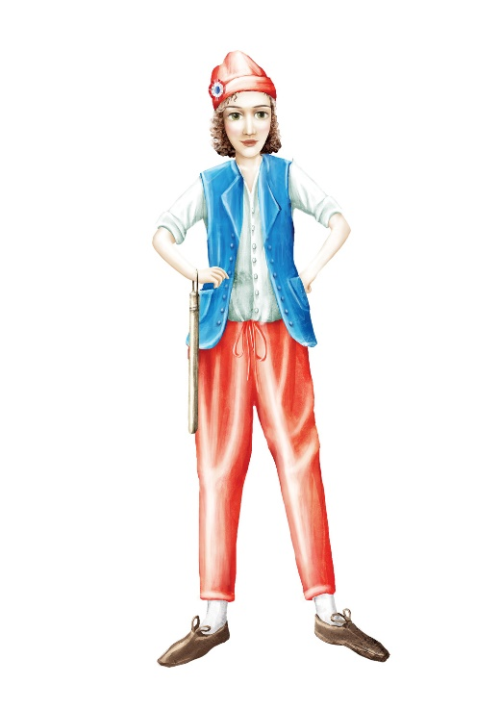

Uređenje Sjedinjenih Američkih Država
Nastavna tema: Američki rat za neovisnost

Slide 2

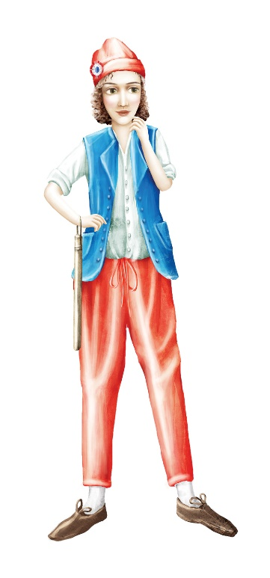
Prisjetimo se!
Što je demokracija?
Kakva je ona bila u staroj Grčkoj, a kakva prema Deklaraciji u doba stvaranja SAD-a? Živimo li mi u demokratskom uređenju i postoje li danas
drugačija državna uređenja? Zašto je demokracija važna?

Slide 3
Uređenje nove države određeno je Ustavom iz 1787. godine; proglašen u Philadelphiji
Ustav – temeljni zakon države; i dalje na snazi
Jamčio ljudska prava

Slide 4

Sjedinjene Američke Države
Prisjeti se što je republika?
Uređene kao republika
Organizirane kao federacija – savez država

Slide 5
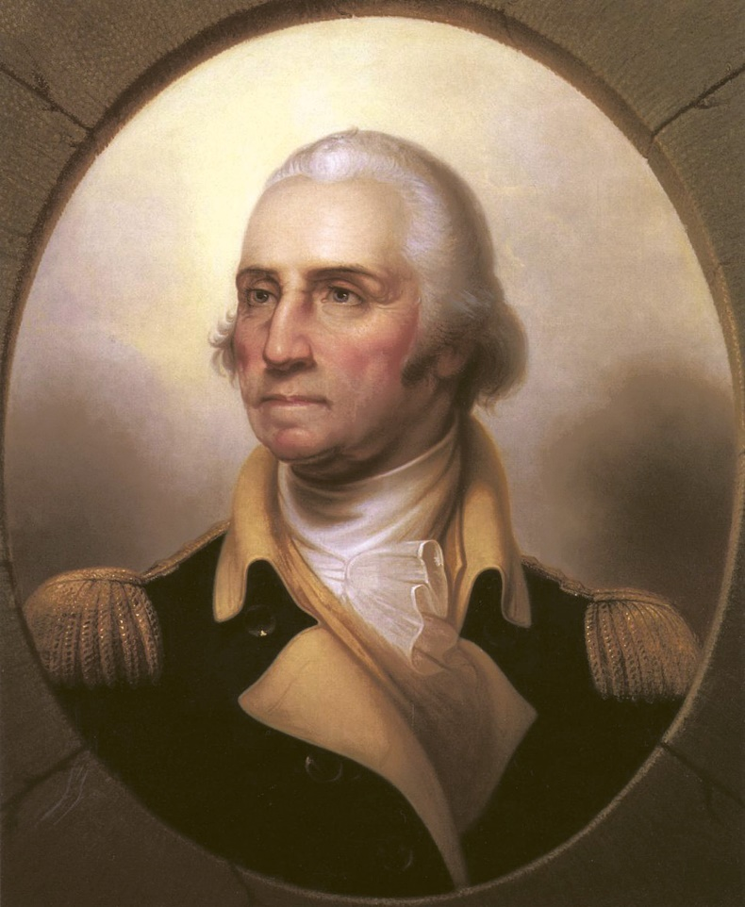
Predsjednik SAD-a imao je izvršnu i vrhovnu vojnu vlast
George Washington izabran je za prvog predsjednika SAD-a
George Washington, američki vojskovođa i političar, prvi predsjednik SAD-a

Slide 6
Iako je predsjednik imao jaku izvršnu vlast, ona je bila ograničena Kongresom
Kongres – američki parlament, najviše zakonodavno tijelo u državi
Zastupnički dom
Senat

Slide 7
Vrhovni sud nadzire rad svih tijela vlasti
Ima mogućnost poništavanja svih zakona koji nisu u skladu s Ustavom

Slide 8


Trodioba vlasti
predsjednik
Sudska
Zakonodavna
Izvršna
sudovi
Nisu ovisne jedna o drugoj!
Kongres

Slide 9
Sjedinjene Američke Države – kolijevka demokracije
Prema Ustavu SAD-a, podjela na staleže nije bila dopuštena
Predsjednika i članove Kongresa birali su samo punoljetni muškarci europskog podrijetla – ne poštuju se ideje o jednakosti
Politička prava nisu imali: žene, robovi i Indijanci
i

Slide 10
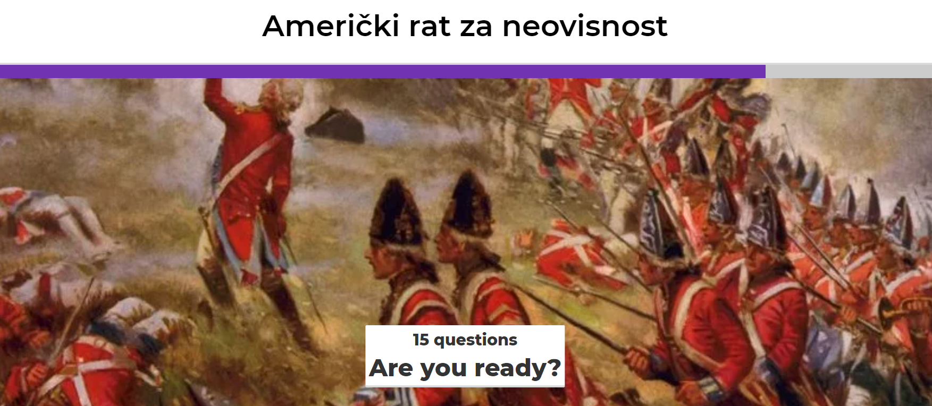
Ponovimo!
Kahoot kviz – Američki rat za neovisnost

